Slide 1

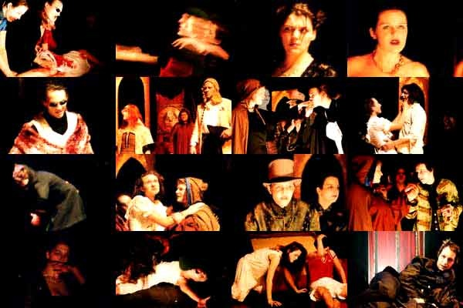
volgende bladzijde
terug
Wat heb je nodig?
Tijdschriften, schaar, lijm, A4-tje en een hoop fantasie.
Wat moet je doen?
Je gaat een collage maken aan de hand van een thema. Je kan kiezen uit de volgende thema's:
-humor/ vrolijkheid
-angst/ griezel
-romantiek
Verzamel zo veel mogelijke plaatjes over het thema dat je hebt gekozen. Knip en plak deze plaatjes op een A4-tje. Knip de plaatjes netjes uit! Probeer een spannende/ interessante voorstelling te maken.
Hoe maak je een goede collage?
Als je een collage gaat maken ga je allerlei afbeeldingen over elkaar plakken, je krijgt dan een nieuwe voorstelling. Om deze voorstelling zo interessant mogelijk te maken, krijg je een aantal tips.

Slide 2

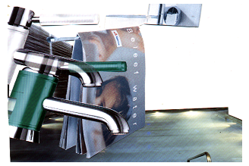

terug
1) Verzamel eerst zoveel mogelijk plaatjes. Denk aan het thema!
2) Knip deze plaatjes netjes uit. Langs de contourlijnen.
3) Ga de plaatjes op een bijzondere manier overlappen!!
Kijk eens hoe deze collage tot stand is gekomen.
Misschien brengt het je op een idee:

Slide 3
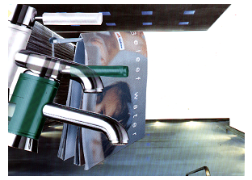
terug
1) Verzamel eerst zoveel mogelijk plaatjes. Denk aan het thema!
2) Knip deze plaatjes netjes uit. Langs de contourlijnen.
3) Ga de plaatjes op een bijzondere manier overlappen!!
Kijk eens hoe deze collage tot stand is gekomen.
Misschien brengt het je op een idee:

Slide 4
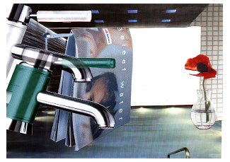
terug
1) Verzamel eerst zoveel mogelijk plaatjes. Denk aan het thema!
2) Knip deze plaatjes netjes uit. Langs de contourlijnen.
3) Ga de plaatjes op een bijzondere manier overlappen!!
Kijk eens hoe deze collage tot stand is gekomen.
Misschien brengt het je op een idee:

